Slide 1
INGENIERÍA EN COMERCIO EXTERIOR Y NEGOCIACIÓN INTERNACIONAL
ANÁLISIS DE LA POLÍTICA DE SUSTITUCIÓN SELECTIVA DE IMPORTACIONES DEL SECTOR METALMECÁNICO EN EL ECUADOR DEL PERÍODO 2010 – 2014
Autores:
Carolina Chipantasi
Sebastián Peñafiel
JULIO 2015

Slide 2
CONTENIDO
Política de Sustitución
Sector metalmecánico
Medidas gubernamentales
Análisis de la información obtenida
Repercusión de la aplicación de la política
Conclusiones y Recomendaciones

Slide 3
Teoría de la Industrialización por Sustitución de Importaciones, CEPAL
Estructura industrial
Aplicación del Modelo
1930
Problemas con:
- Industrias básicas
- Inversión Extranjera
-Encadenamientos
1950
Proteccionismo e intervencionismo
Esfuerzo en el capital humano
Exportaciones altos niveles de competitividad
Resultados en la Balanza de Pagos
Resultados cualitativos
Crecimiento hacia adentro

Slide 4
Inconvenientes: Tipo Estructural
Financiamiento de las importaciones mediante las exportaciones.
Endeudamiento externo
Incremento de la dependencia de materias primas.
Insumos y maquinarias importadas.
Ausencia de encadenamientos o eslabonamientos en la producción industrial
Aplicación en Ecuador
1925 Modelo Sustitución
Objeto: Proteger la industria
1948 Miembro CEPAL
1960 Modelo ISI
1972 Auge petrolero
Espejismo de la realidad

Slide 5
Plan Nacional de Desarrollo
Planificación sectorial
Objetivos nacionales
Cambio de la Matriz Productiva
Patrón primario-exportador
Diversificación de producción

Slide 6
Ejes de desarrollo
Diversificación
Valor agregado
*Sustitución
Fomento Exportaciones
Sustitución B/S
Impulsar producción
No dependencia externa

Slide 7
Desarrollo de infraestructura
Generadores de valor
Ser secundario-terciarios
Mano de obra calificada
Desarrollo de tecnología
Política de Sustitución Selectiva de Importaciones del Ecuador
Institucionalidad

Slide 8
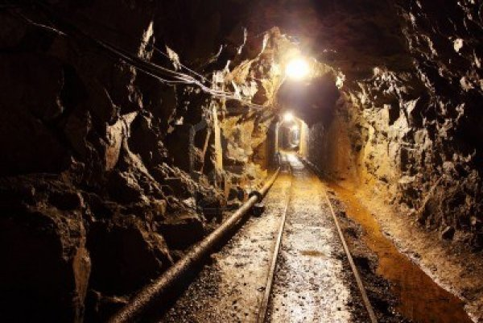
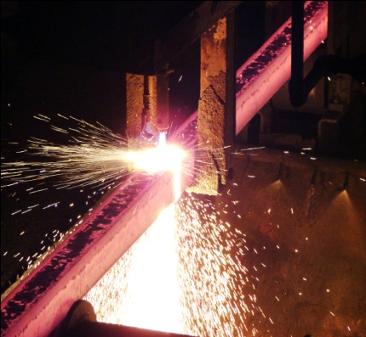
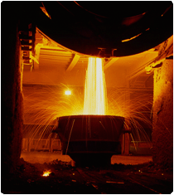
Minería
Siderurgia
Metalurgia
ACERO
2014
612 mil TM
7 %
Chatarra Nacional
Chatarra Importada
Fundición

Slide 9
Cadena productiva por industria, Sector Metalmecánica

Slide 10
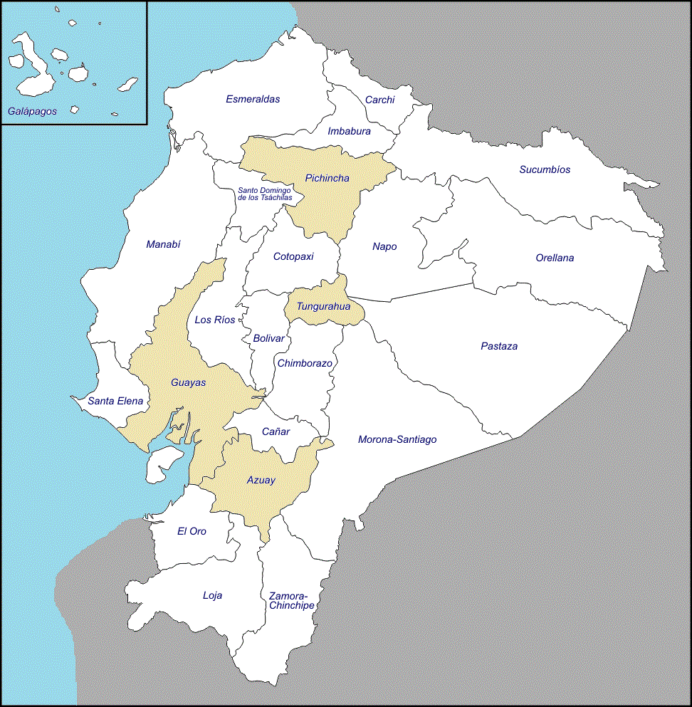
PRODUCCIÓN
Mapa Productivo
Instituciones Gremiales

Slide 11
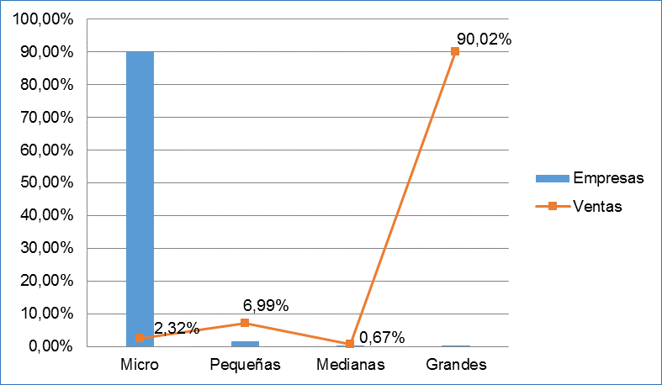
Bienes producidos
Subsectores
Metálicas Básicas
Cubiertas Metálicas
Productos Metálicos
Maquinarias no eléctricas
Maquinarias eléctricas
Material de Transporte y carrocería
Bienes de capital
Tuberías
Perfiles Estructurales
Perfiles Laminados
Invernaderos viales
Sistemas Metálicos
Varilla de Construcción
Alcantarillas
Productos viales
Línea blanca
Productos
Participación en ventas de empresas en el sector
Producción de actividades de fabricación de metales comunes y elaborados excepto maquinarias y equipo
780 mil toneladas

Slide 12
P
I
B
PIB por rama de la actividad económica
Matriz BCG: PIB por rama de la actividad económica
Manufactura
Participación
11,79 %
Crecimiento
3,92 %
Participación 0,27 %
Crecimiento 1,80 %
Fabricación de metales y derivados
Participación 0,51 %
Crecimiento 7,06 %
Explotación de minas y canteras

Slide 13
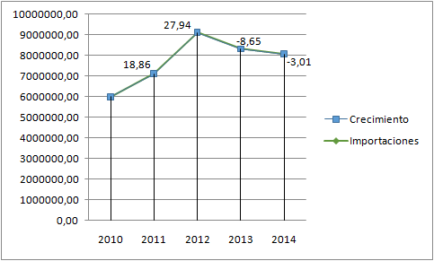
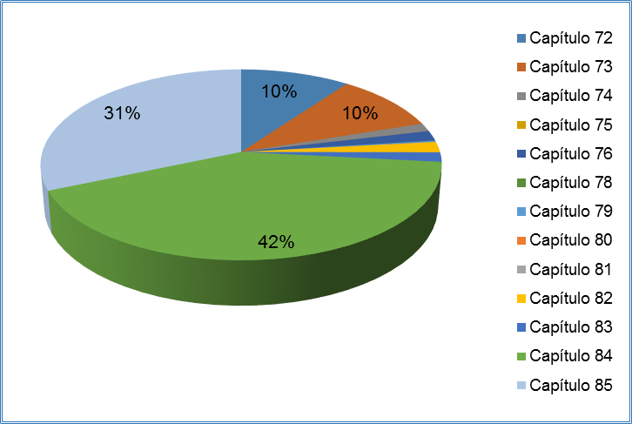
Importaciones del Sector
72
$ 810481,15 USD
-14,34 %
84
$383017,13USD
- 1,18 %
-6,16 %
85
$2535899,4 USD

Slide 14
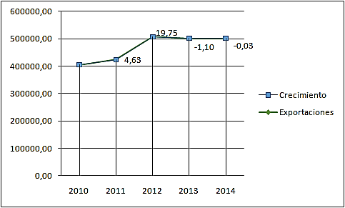
73
29 %
-10,85 %
$146173,02 USD
Exportaciones del Sector
84
25 %
15,41 %
$125807,17 USD
-13,36 %
85
13 %
$66666,79

Slide 15
INVERSIÓN
Pública
Privada
2013
$ 2 778 MM
2014
$ 3 120 MM
Minas y Canteras
2013
$ 253 MM
2014
$ 490 MM
Manufactura
2013
$ 138 MM
2014
$ 108 MM
Construcción
2013
$ 68,7 MM
2014
$ 5 MM
PROYECTOS ESTRATÉGICOS
Aluminio
Inversión
$ 2,5 MM
Sustitución
$ 174 MM
Cobre
Inversión
$ 987 MM
Exportación
$ 1 464 MM
Siderurgia
Inversión
$ 1 155 MM
Sustitución
$ 881 MM

Slide 16
MEDIDAS GUBERNAMENTALES APLICADAS
Fecha | Resolución | Contenido
2013-11-19 | 116 | Reforma Anexo 1 de la Resolución N° 450 COMEXI Exigencia del certificado de reconocimiento INEN 1
2014-01-14 | 002 | Reforma a tarifas arancelarias
2014-01-14 | 003 | Modificación al Anexo 1 de la Resolución N° 116
2014-01-14 | 006 | Modifica Anexo 1 de la Resolución N° 450 COMEXI Exigencia del certificado de reconocimiento INEN 1
2014-03-06 | 007 | Reforma Art. 5 de la Resolución Nº 364 Excluye presentación del certificado de reconocimiento INEN a importaciones de hasta dos mil USD FOB mensuales
2014-08-25 | 027 | Reforma arancelaria para incorporar notas técnicas
2014-12-29 | 051 | Reforma a tarifas arancelarias Entrada en vigencia a partir de enero 2015
Resoluciones emitidas por el COMEX en materia de restricción a importaciones

Slide 17
SUBPARTIDAS ARANCELARIAS AFECTADAS
Estudio de Transformación de Matriz Productiva:
Incremento en 10 % a las subpartidas analizadas
Certificado de reconocimiento INEN-1 - SAE
Registro de Operador ROP - MIPRO
cables eléctricos, tubos, planos, largos y laminados en general.

Slide 18
Barras Forjadas
Tubos de sección cuadrada
Barras de acero
Cables de cobre

Slide 19
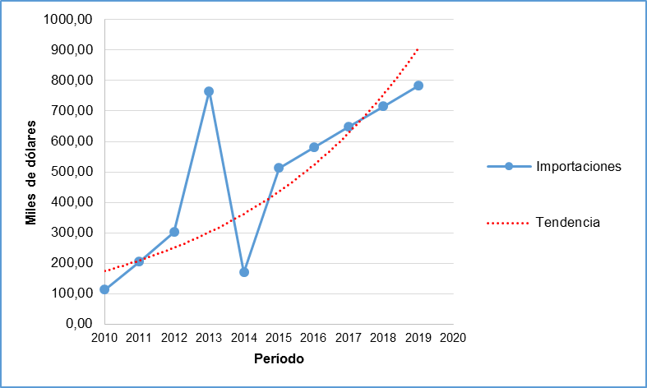
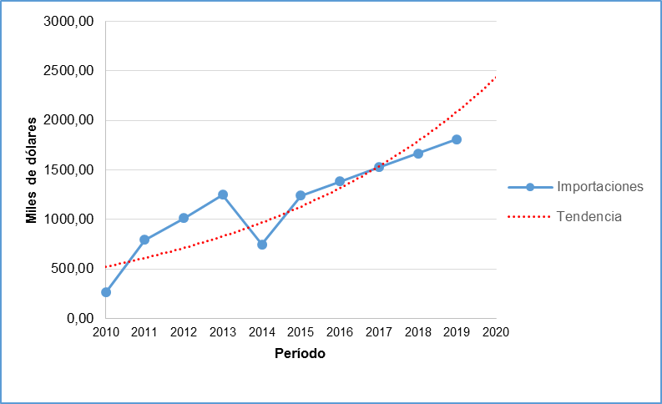
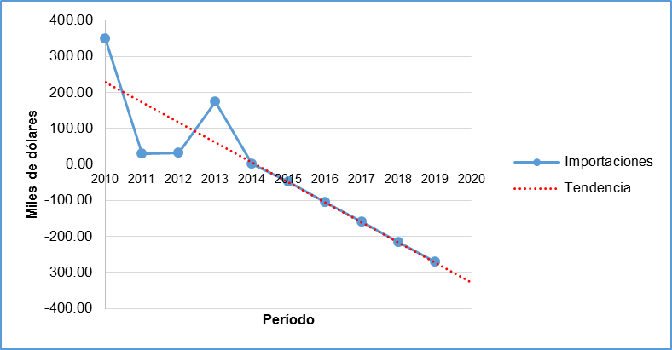
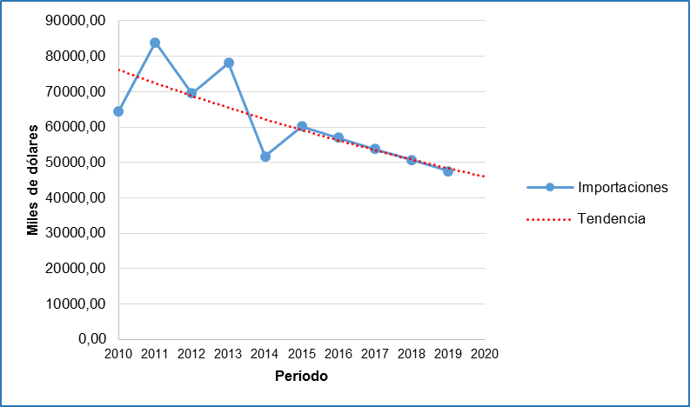
Barras Forjadas
Tubos de sección cuadrada
Barras de acero
Cables de cobre

Slide 20
ENTREVISTAS
Oportunidad
Fomento industrial
Sector Privado
Generador
Demanda Pública
Punta de lanza
Volumen de importaciones
Obra Pública
Mega proyectos
Medidas Espejo

Slide 21
Industrias Básicas
Materia prima
Disminución de Importaciones
Oportunidad
Obra Pública
Inversión y Desarrollo
Competencia por Calidad
Precios internacionales

Slide 22
SÍNTESIS FINANCIERA
PATRIMONIO
$ 59 254 596,00
INGRESOS
$ 143 540 423,00
UTILIDAD
$ 7 735 278,00
RENTABILIDAD
TR
13 %
80 %
FINANCIAMIENTO
Hasta $ 20 MM

Slide 23
ANÁLISIS CRÍTICO
Encadenamientos
Industrias básicas
Sustitución
Producción local
Demanda Pública
Inversión

Slide 24
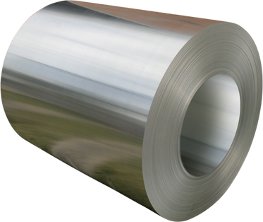
ANÁLISIS CRÍTICO
Encadenamientos
Industrias básicas
Sustitución
Producción local
Demanda Pública
Inversión
Input
Output

Slide 25
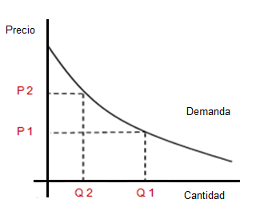
ANÁLISIS CRÍTICO
Medidas arancelarias
Medidas no arancelarias
Inversión
Encadenamientos
Industrias básicas
Sustitución
Producción local
Demanda Pública
Inversión

Slide 26
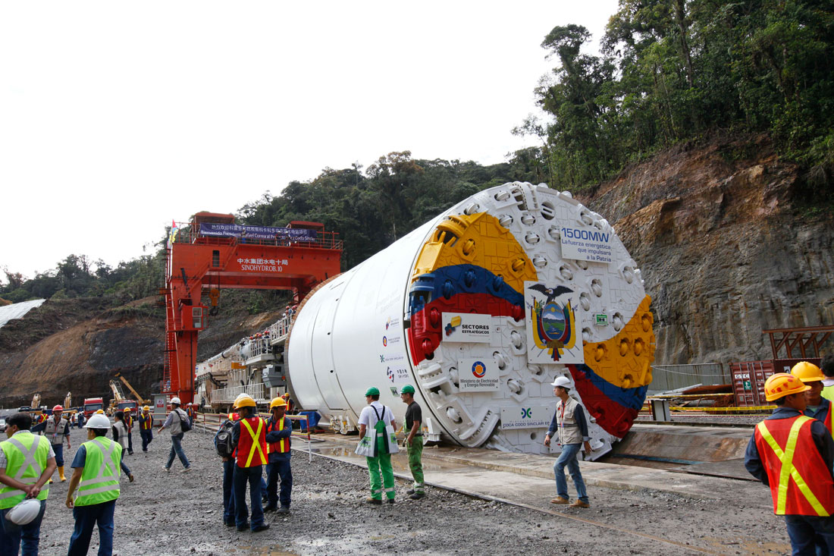
ANÁLISIS CRÍTICO
Encadenamientos
Industrias básicas
Sustitución
Producción local
Demanda Pública
Inversión

Slide 27
Reducción de las importaciones
Incremento de la producción: Proyecto Renova
ASPECTOS POSITIVOS QUE INCIDEN EN EL DESARROLLO PRODUCTIVO Y COMERCIAL

Slide 28
ASPECTOS NEGATIVOS QUE INCIDEN EN EL DESARROLLO PRODUCTIVO Y COMERCIAL
Planes de desarrollo de industrias básicas
Capacidad instalada
Financiamiento industrias nacientes
Baja presencia de IED
Cadena productivas débiles
Estudio exhaustivo de subpartidas
Determinación de las industrias priorizadas en el plan de desarrollo

Slide 29
Respuesta de la Comunidad Andina de Naciones a las medidas aplicadas
18 de agosto del 2014 Resolución Nº 1716 infundado el recurso de reconsideración presentado por el Gobierno del Ecuador
6 de junio de 2014 Resolución Nº 1695: Resolución 116: Medida de restricción al comercio
Ecuador: Protección de la vida, salud y seguridad de los ciudadanos ecuatorianos

Slide 30
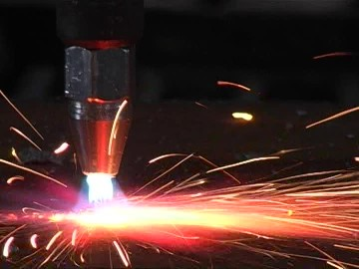
PERSPECTIVAS PARA EL SECTOR
Incremento de producción mediante asociatividad
Competitividad
Encadenamientos hacia adelante
Análisis pormenorizado de la cantidad de bienes que requieren y capacidad de respuesta
Flexibilidad en importaciones
Programa de importación de bienes de capital para el sector metalmecánico apoyado por el Gobierno con plazo específico

Slide 31
CONCLUSIONES
La sustitución genera desarrollo si esta no se confunde con contención.
La industria metalmecánica es la base para el desarrollo de otras industrias.
No existe congruencia entre las importaciones y exportaciones.
La industria compite en calidad y no en precio.
Existen aciertos y errores en planificación y ejecución de esta política.
Las medidas gubernamentales aplicadas han beneficiado mayoritariamente a las grandes empresas

Slide 32
RECOMENDACIONES
Consolidar política de aprovisionamiento.
Generar políticas que garanticen calidad.
Acuerdos de cooperación para la innovación.
Implementar medidas de desarrollo productivo y tecnológico.
Dejar de lado el estado de confort.

Slide 33
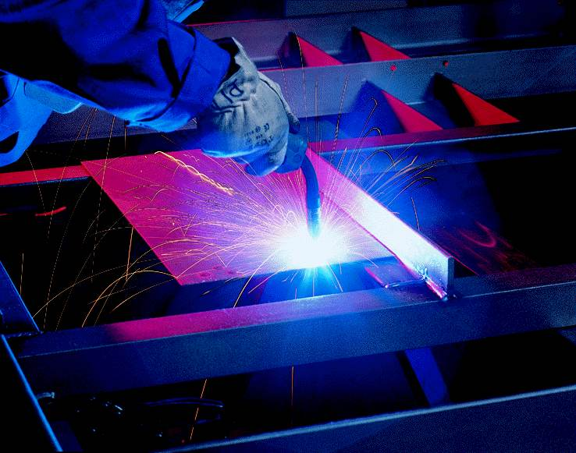
GRACIAS

